Slide 1
P2PLive 简介
新一代直播平台架构

Slide 2
设计思想
Google提出浏览器进行P2P传输的提议
Chrome/Firefox已经支持较多WebRTC特性
P2P传输文件的思想（BT）

Slide 3
带款费用
按3w/Gbps/month的CDN价格计算，视频流码率为3000Kbps的高清视频，33w用户每年需要至少4000w的带款费用
高峰期可能需要更大

Slide 4
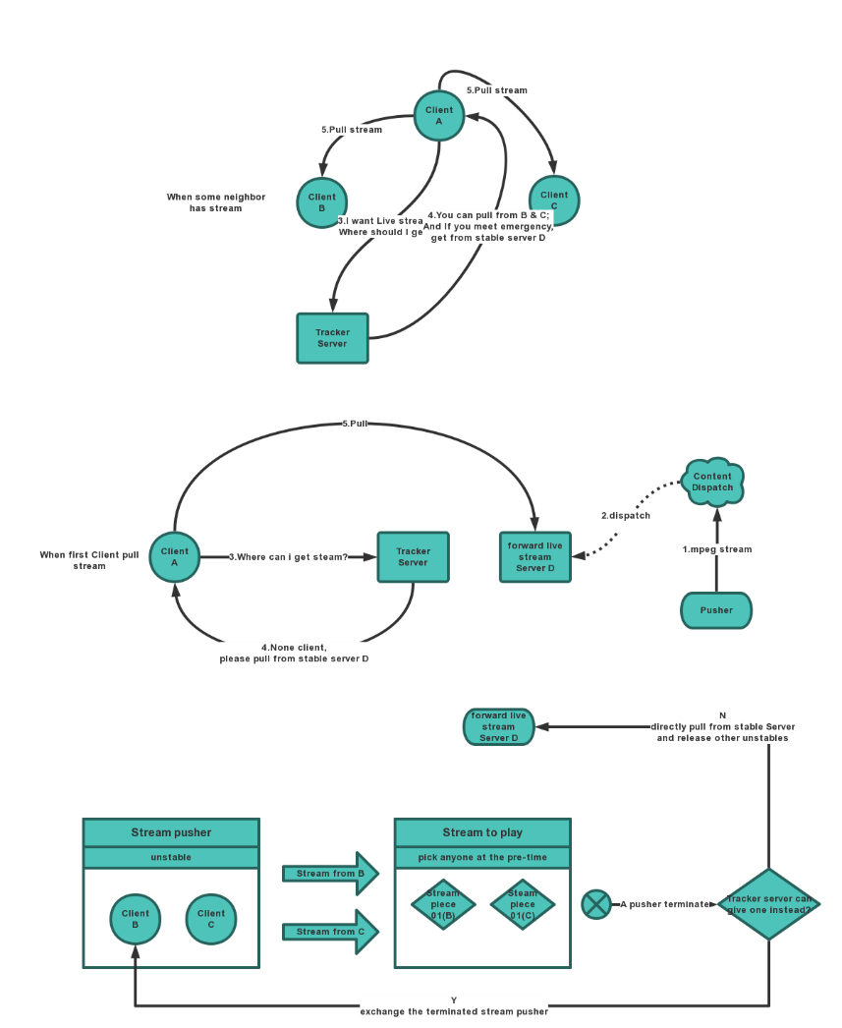
新结构

Slide 5
新结构下的流量计算
如果服务器只发送有限数量的客户端，其他流量由客户端互相传送
服务器直接服务的用户为N，为了保证稳定性，每个用户至少从a个其他用户拉取流量，同时给b个其他用户提供流量
按同省进行优化，让用户尽量发送/获取最近用户的流量，假设平均延迟100ms，直播互动最高容忍5000ms延迟即最高容忍50次转发

Slide 6
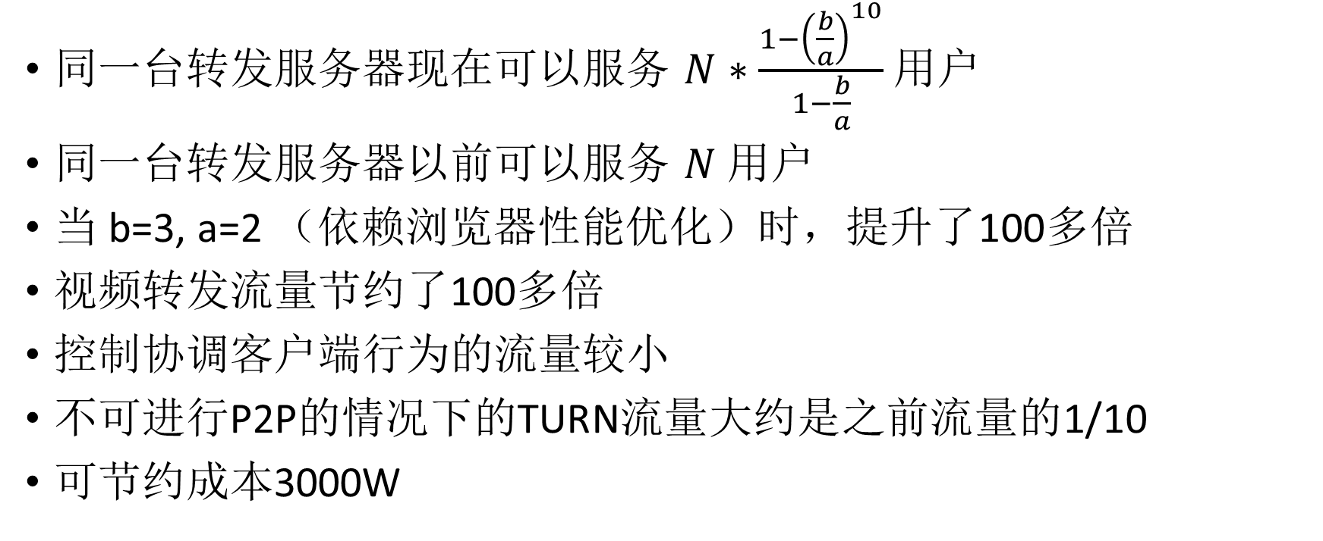
新结构下的流量计算
同一台转发服务器现在可以服务 $N∗\frac{1−{\left(\frac{b}{a}\right)}^{10}}{1−\frac{b}{a}}$ 用户
同一台转发服务器以前可以服务 $N$ 用户
当 b=3, a=2 （依赖浏览器性能优化）时，提升了100多倍
视频转发流量节约了100多倍
控制协调客户端行为的流量较小
不可进行P2P的情况下的TURN流量大约是之前流量的1/10
可节约成本3000W

